Slide 1




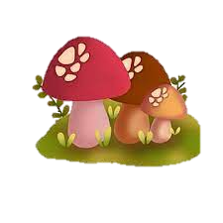

Slide 2



Quan sát để nhận biết được tác hại của một số nấm mốc gây hỏng thực phẩm
Nêu được một số tính chất và nguyên nhân gây hỏng thực phẩm; nêu được một số cách bảo quản thực phẩm như (làm lạnh, sấy khô, ướp muối…)

Slide 3
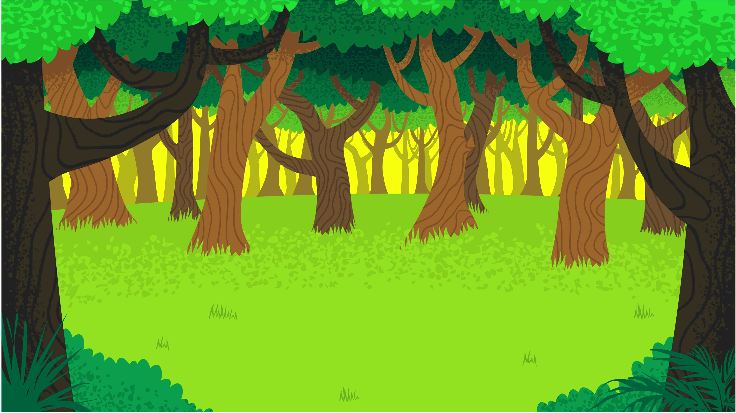

z

Slide 4



Slide 5

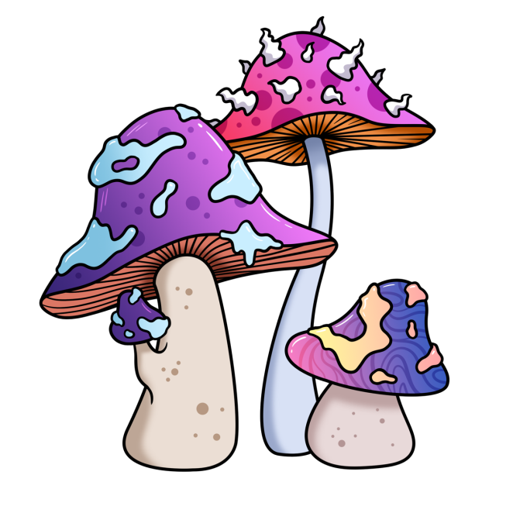
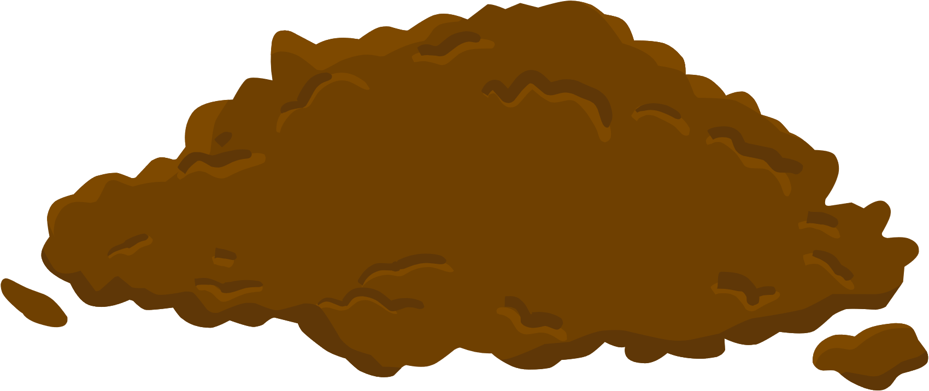

Hoạt động 1: Nấm gây hỏng thực phẩm

Slide 6
Thực phẩm nếu không bảo quản đúng cách dễ bị nhiễm nấm mốc. Nấm mốc có thể làm thay đổi màu sắc, hình dạng, mùi vị của thực phẩm, tạo ra độc tố có hại cho sức khoẻ của con người. Sử dụng các loại thực phẩm bị nhiễm nấm mốc gây tác hại cho gan, thận, gây rối loạn tiêu hoá, có thể gây ung thư, thậm chí dẫn đến tử vong.

Slide 7
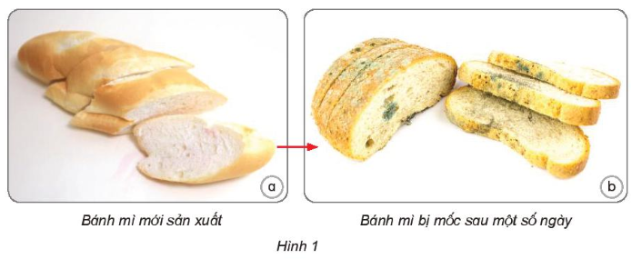
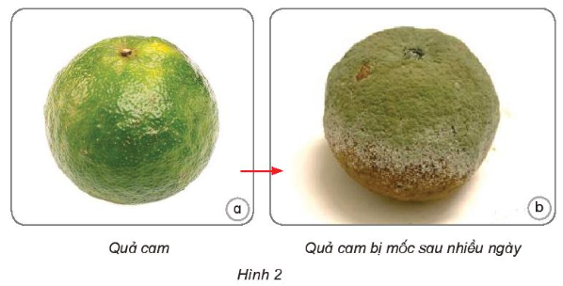
Quan sát hình 1, 2 và cho biết:
Thực phẩm ở hình 1, 2 đã thay đổi như thế nào về màu sắc, hình dạng,... sau thay đổi như thế nào và một khoảng thời gian? Vì sao?
Quả cam bị mốc sau nhiều ngày không sử dụng.
Bánh mì bị mốc sau một số ngày ta không sử dụng.

Slide 8
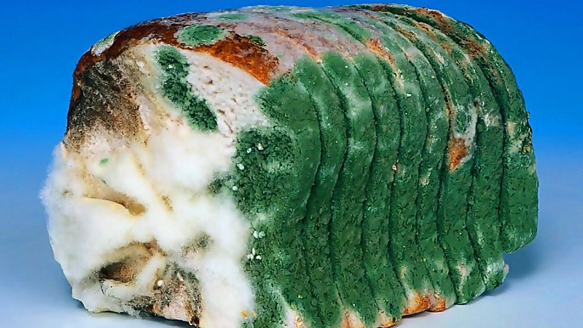
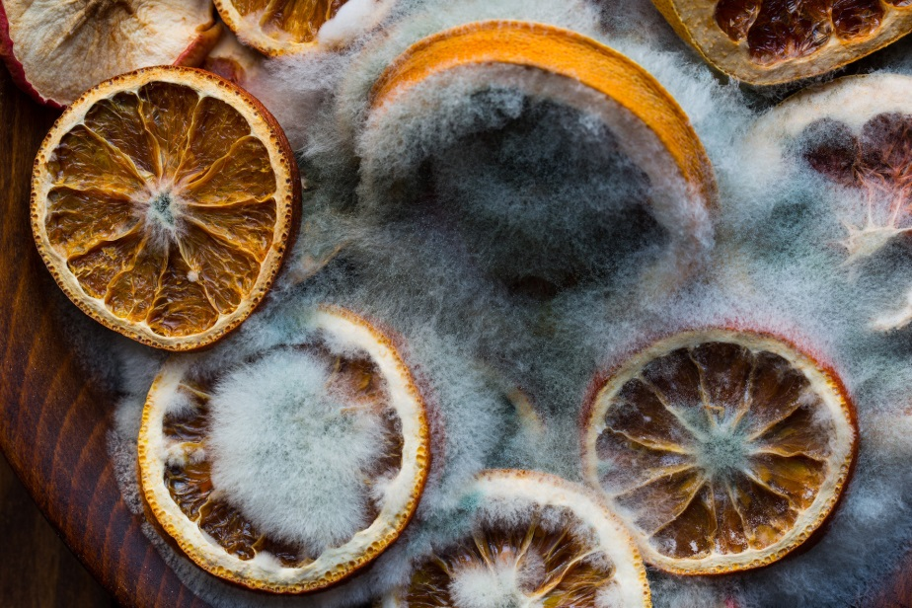
Nấm mốc mọc trên thực phẩm thường có màu gì?
Nấm mốc mọc trên thực phẩm thường có màu xanh

Slide 9
Làm cách nào để nhận biết thực phẩm đã bị nhiễm nấm mốc?
Trên thực phẩm có màu đốm trắng hoặc đốm đen, xanh hoặc đồ ăn bị chua, thay đổi mùi vị, hoặc mềm nhũn ra, ẩm ướt.

Slide 10
Nấm mốc gây những tác hại gì đến thực phẩm và sức khỏe con người?
Nấm mốc làm hỏng thực phẩm không dùng được nữa. Nếu con người ăn phải gây ngộ độc, tiêu chảy nôn mửa, choáng váng gây hại đến sức khỏe con người.

Slide 11
HĐ2: Nguyên nhân gây hỏng thực phẩm và cách bảo quản

Slide 12
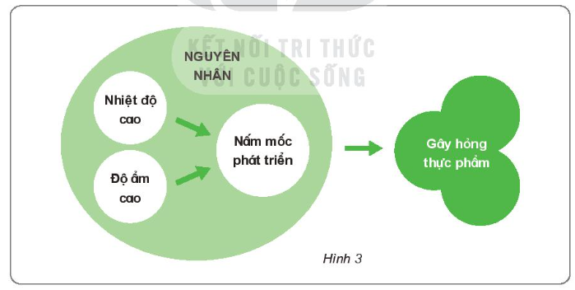
Quan sát hình 3, đọc thông tin và cho biết:
Những nguyên nhân nào có thể gây hỏng thực phẩm?

Slide 13
Việt Nam chúng ta có khí hậu như thế nào?
Việt Nam chúng ta có khí hậu Nhiệt đới gió mùa nên có nhiệt độ và độ ẩm không khí cao điều kiện thuận lợi chô các nấm mốc phát triển và gây hỏng thực phẩm.

Slide 14
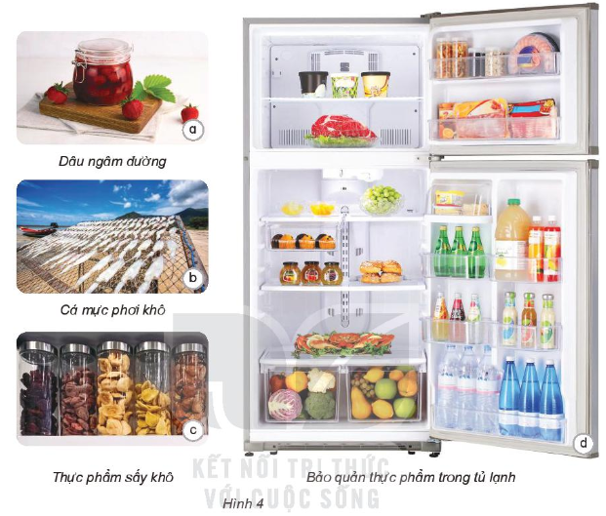
Quan sát hình 4 và nói một số cách bảo quản thực phẩm

Slide 15
Những cách bảo quản thực phẩm trên có tác dụng gì ?
Những cách bảo quản thực phẩm trên giúp giữ được thực phẩm lâu hơn và loại bỏ hoàn toàn không khí có trong thực phẩm.

Slide 16

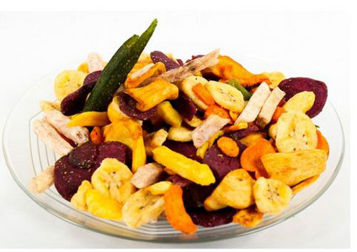
Em có biết
Các loại thực phẩm như cá, thịt, nho, mít,... có thể được bảo quản lâu dài bằng các phương pháp sấy khô và giữ trong điều kiện chân không (loại bỏ hoàn toàn không khí).

Slide 17


Muốn có thực phẩm không bị nấm mốc ta cần tránh để nơi nhiệt độ cao, độ ẩm cao để tránh thực phẩm hỏng.
Có nhiều cách để bảo quản thực phẩm để giữ được đồ tươi và dùng được lâu hơn như để trong tủ lạnh, phơi khô, hoặc sấy khô các loại thực phẩm, hút chân không thực phẩm.
Notes:
Thiết kế: Hương Thảo – Zalo 0972.115.126

Slide 18



Tìm hiểu và chia sẻ những cách bảo quản thực phẩm ở gia đình em.
Bảo quản trong tủ lạnh: bảo quản trong ngăn mát trái cây, rau củ để ăn trong tuần; đông lạnh: gồm thịt, cá trong ngăn đông để sử dụng trong vài tuần.
Làm khô: phơi khô hành tỏi dưới ánh nắng mặt trời, phơi khô thóc lúa.

Slide 19



Slide 20











Dành huy hiệu cùng Doraemon

Slide 21



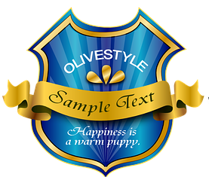




Nấm mốc mọc trên thực phẩm thường có màu gì?
A. Đỏ
B. Tím
C. Xanh
D. Vàng

Slide 22
Thực phẩm đã bị nhiễm nấm mốc có đặc điểm gì?
A. có màu đốm trắng hoặc đốm đen, xanh
B. Đồ ăn mềm nhũn ra, ẩm ướt.
C. đồ ăn bị chua, thay đổi mùi vị
D. Cả 3 đáp án trên đều đúng

Slide 23
Con người ăn phải nấm mốc gây tác hại gì?
A. ngộ độc, tiêu chảy
B. nôn mửa, choáng váng
C. Cả 2 đáp án trên đều đúng

Slide 24

Các bạn thật là giỏi!

Slide 25


Ôn lại bài đã học
Chuẩn bị tiết sau

Slide 26



